Slide 1
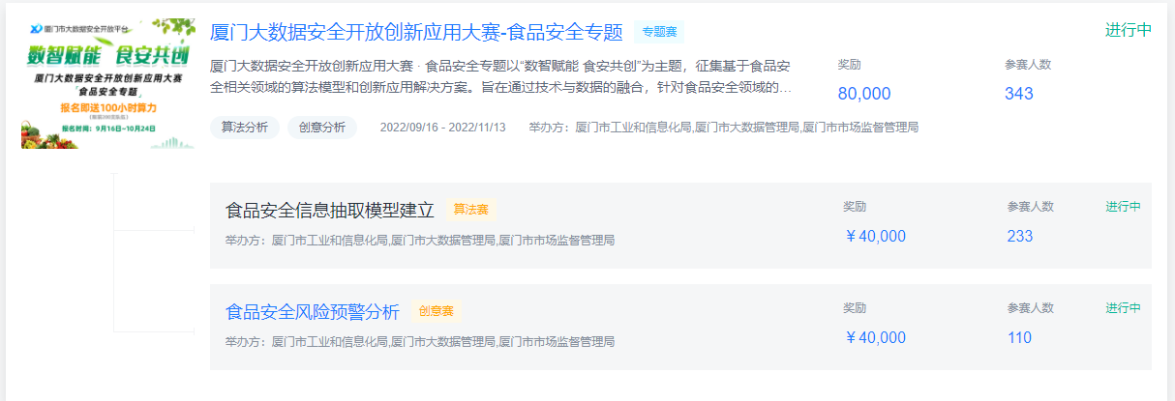
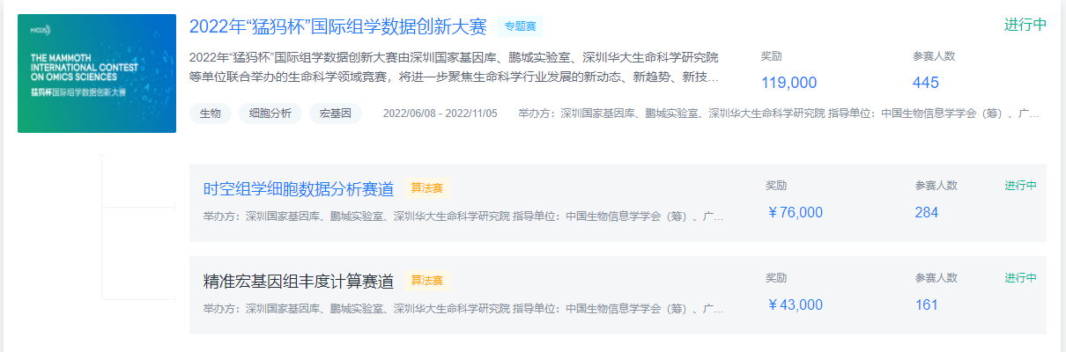
课程要求-项目大作业-DataCastle竞赛
https://challenge.datacastle.cn/v3/cmptlist.html
比赛数目：28+20（活跃赛+训练赛）

Slide 2
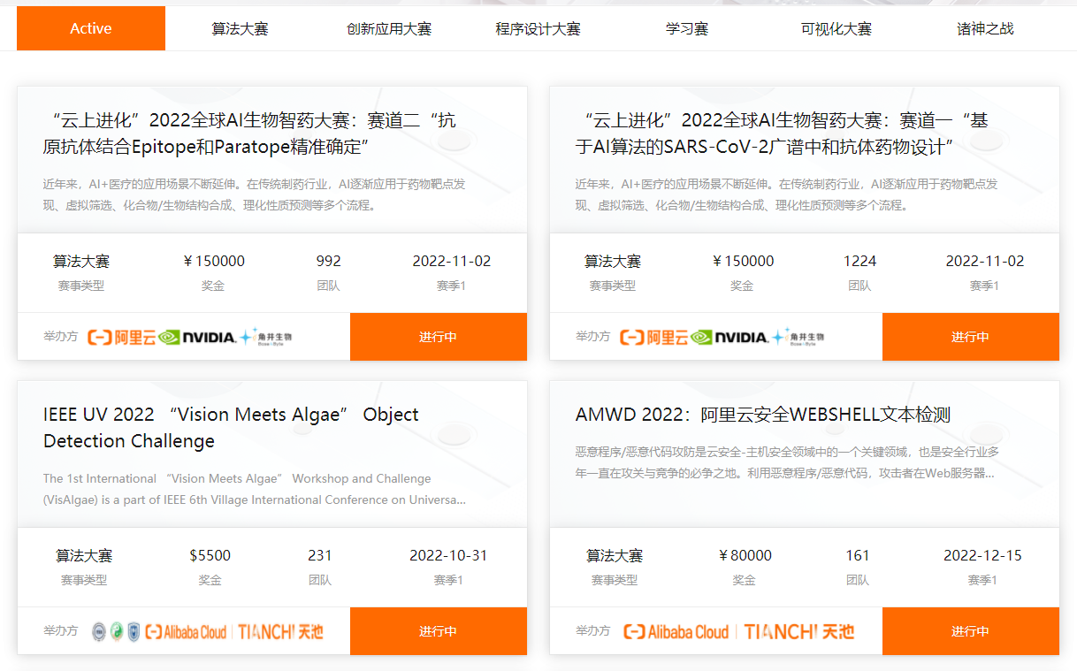
课程要求-综合大作业-天池
https://tianchi.aliyun.com/competition/gameList/activeList
比赛数目：54+

Slide 3
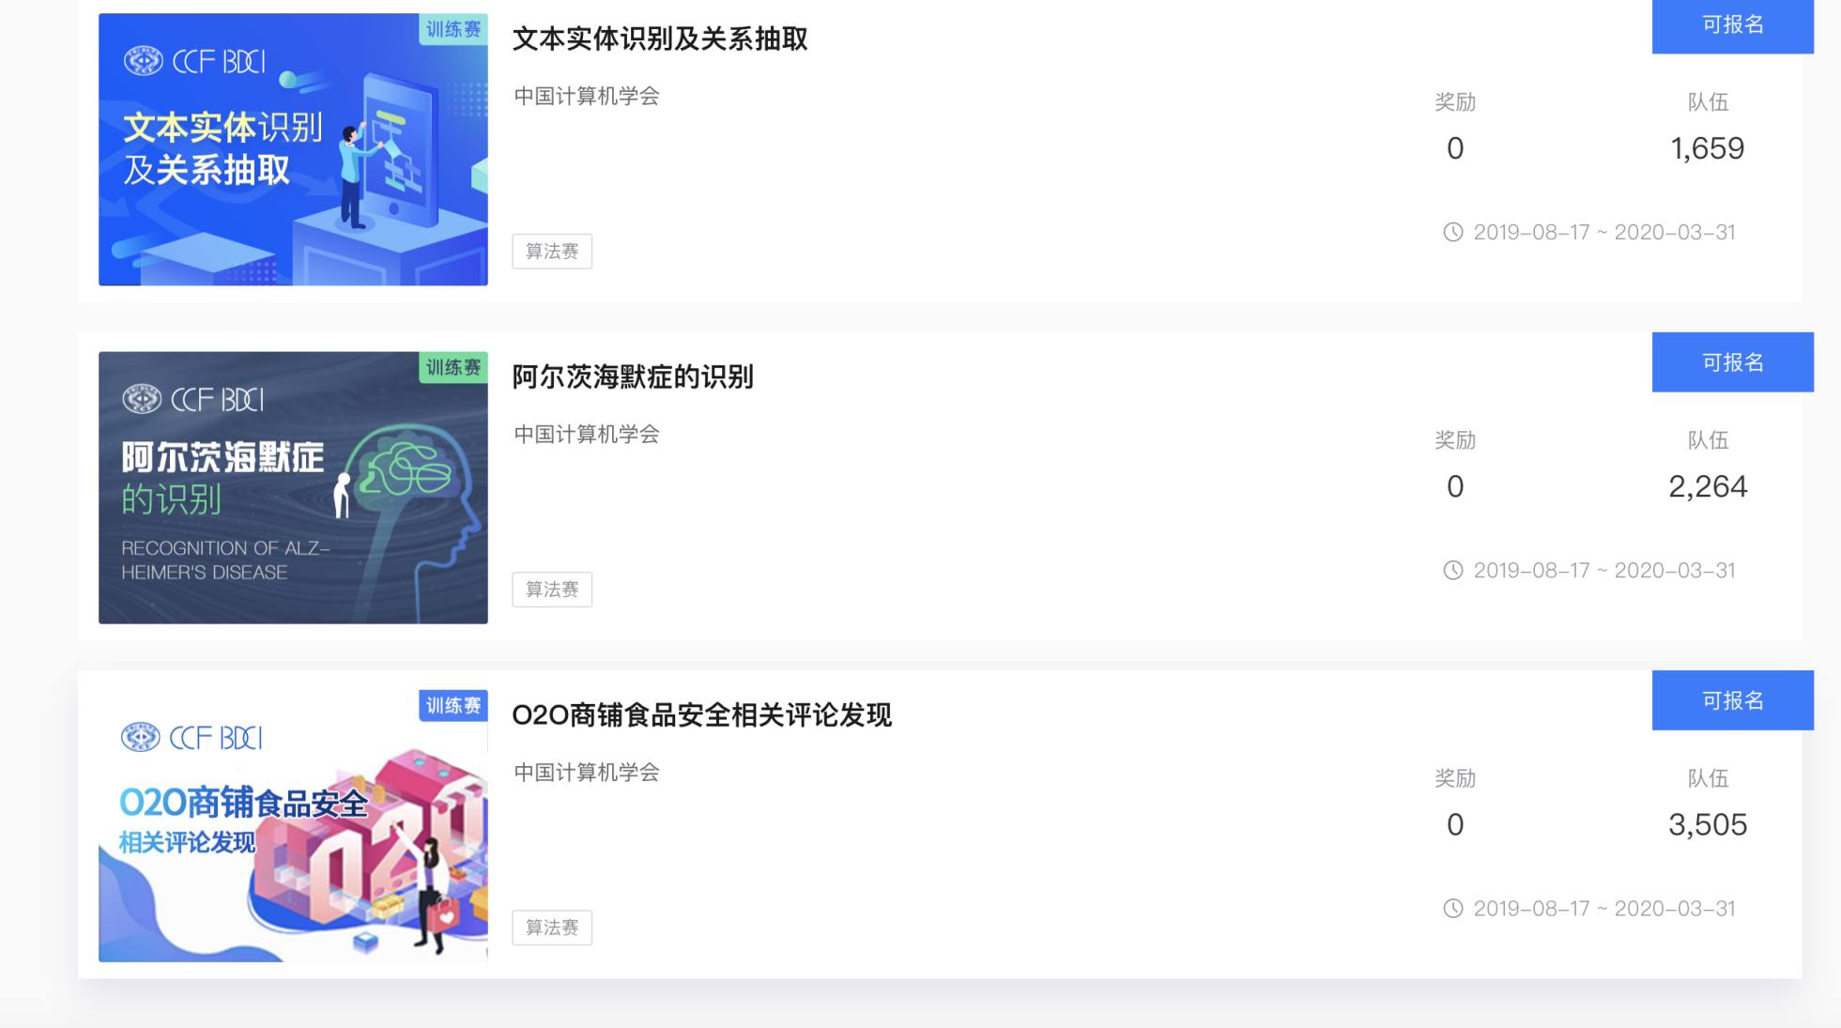
V. 课程要求-综合大作业-数泉竞赛
https://www.datafountain.cn/competitions?state=in_service
比赛数目：6

Slide 4

课程要求-综合大作业-科赛
赛事少，可下载其中数据作为训练集
https://www.heywhale.com/home/competition/5c35b0aa4ea711002cafcaa6/content/4
https://www.heywhale.com/home/competition
比赛数目：5

Slide 5
V. 课程要求-综合大作业
基础分90分，提交代码，有名次
竞赛成绩+加分
综合大作业平台【前5项作业要求】
1、单人选择题目，尽量不允许重复选取。可两人组队，report时候分别讲自己的工作。
2、只能够选择比赛截至时间11月20日之后的题目
3、注册账号命名规范：AHAU姓名SE2022F 或 张三命名为“AHAU-zhangsan-SE2022wqy”，命名不规范不计成绩
4、成绩评价方法：
排名成绩20（排名计量：log₂竞赛平台中的排名/ log₂竞赛平台中的所有队伍数目，排名从高到底，前4名20分，第5-9名19分，后面以此类推减去1分，减到0不计分）
提交ppt文档：PPT质量10（题目来源0.5、题目内容0.5、题目数据0.5、求解思路2、详细过程5、实验结果1、排名结果截图0.5）
Notes:
学号、姓名、选择题目、平台、命名、排名、总队伍数目、归一化排名、排名成绩、文档成绩

Slide 6
代码运行
代码跑通80分
有截图和代码运行说明
有用大数据和GPU可以用部分数据，目的测试通代码
如果有代码可分，还可以增加一人
提供入门
加功能
模型换成XGBoost,DNNs
换成自己领域的数据集
（85-90分）
代码难度加分5-10分(全部实现)
从软件工程的角度出发
程序出问题，修改的过程，（软件测试）
从软件工程的角度出发
按照软件说明文档格式撰写
提交文档30%.
实验代码70%（包含报告分）
再此的延续版本可作为课程实验部分的成绩（剩下的没有实现的代码或功能再次实现）

Slide 7
Journal
https://jcheminf.biomedcentral.com/articles
https://academic.oup.com/bioinformatics/

Slide 8
本科毕业设计 完成一个基本功能

